Slide 1
Rapporto CNEL sul mercato del lavoro
Roma, 30 settembre, 2014
Tiziano Treu, Presidente della Commissione speciale dell’informazione

Slide 2
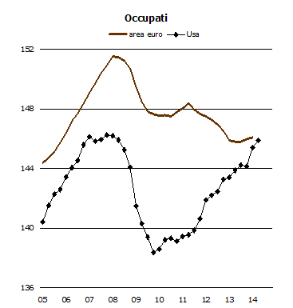
Area euro e USA a confronto; andamento dell’occupazione: diverse politiche economiche; il deficit dell’Europa
Milioni
Elaborazioni REF Ricerche su dati Bls e Eurostat

Slide 3
In Europa – divergenze invece che convergenze
T. Ass. Disoc. 2014
13 %
* Perdite di occupazione contenute per CIG, riduzione ore di lavoro e calo produttività

Slide 4
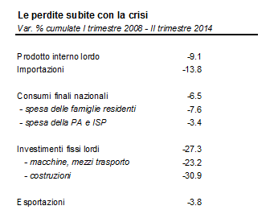
Le perdite dell’Italia: crolli degli investimenti, bassa produttività e stagnazione salariale
Perdita di lavoro
-autonomi senza dipendenti -7,2*
-nelle PMI +0,1
-nelle grandi -13,4
* Variazioni autonomi, Pmi e grandi di tipo assoluto, nel periodo tra il
2008 e il 2013
Spese in R&D oscillante tra 1,21%-1,27%
Obiettivo Europa 2020 3 %

Slide 5
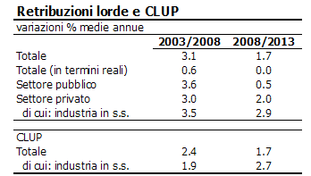
Le perdite dell’Italia: crolli degli investimenti, bassa produttività e stagnazione salariale
Germania +0,8
Spagna -2,6
Dato medio inflazione
2003/2008 2,4%
2008/2013 2,0%

Slide 6
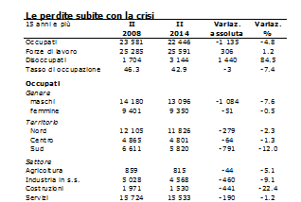
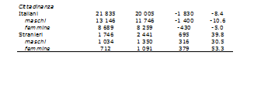
Le perdite nel mercato del lavoro: diseguali per territorio, settore, genere, nazionalità
Pubblici * -265 -7,2
Privati -328 -3,5
(dati riferiti alle unità di lavoro)
* I dati pubblico e privato comparano il primo trimestre 2008 con il primo trimestre 2014

Slide 7

Le perdite nel mercato del lavoro: diseguali per tipologia di lavori e istruzione
Tipologia
Autonomi 6085 5518 -567 -9,3%
Collaboratori -471 394 -77 -16,3%
Dipendenti:
Permanenti 15053 14565 -488 -3,2%
A termine 24343 24264 -79 -0,3%
Istruzione
Laurea +12,9%
Diploma +1,1%
Titolo inferiore -15,9%
Senza titolo -44,4%
Lavoro sommerso stime ISTAT (2012) 17%
valutazioni di ricerca 25%

Slide 8
Contratti a termine: meno frequente il passaggio al tempo indeterminato – tempi più lunghi
Stock: - Italia 2007: 13,2%; 2013: 13,2%; giovani (15-24) 2007: 42,3%; 2013: 52,5%
- Media OCSE 2007: 12,2%; 2013: 11,8%; giovani 2007: 25,6%; 2013: 25%
- Germania 2007: 14,6%; 2013: 13,4%; giovani 2007: 57,4%; 2013: 52,9%

Slide 9
La mancata uscita dal mercato del lavoro degli anziani per effetto della riforma del 2011 aumentano le difficoltà di ingresso per i più giovani
L’incremento del tasso di attività si è quasi interamente tradotto in un aumento del tasso di occupazione dei lavoratori maturi.
Si riduce in questo modo la domanda di lavoro “sostitutiva”, a scapito delle generazioni più giovani.
Crescono i NEET (15-29 anni) – da 19% a 26%; Sud da 30% a 36%

Slide 10
Il costo del lavoro: minore della media OCSE ma cuneo fiscale fra i più alti

Slide 11
Decelerazione salariale nei paesi periferici e aggiustamento della posizione competitiva
Possibile un aumento della disoccupazione strutturale. Ma dinamica salariale decelera egualmente.
Il processo di recupero della posizione competitiva da parte dei paesi della periferia è ancora molto lento, data la bassa inflazione tedesca
Sinora i conti con l’estero sono migliorati, ma più per effetto della caduta delle importazioni che per un reale recupero dell’export (manifattura)
In Italia le retribuzioni crescono di più in settori con minore crescita della produttività
Cambiano le relazioni contrattuali: difficoltà della contrattazione nazionale economica – decentramento e flessibilità salariale.
Nella crisi: 2008-2013 CLUP Italia +1,7 (industria + 2,7)
Germania + 0,8
Spagna -2,6

Slide 12
Italia – Cambiamenti nel grado di protezione dell’occupazione – più flessibilità in entrata e meno evidente in uscita

Slide 13
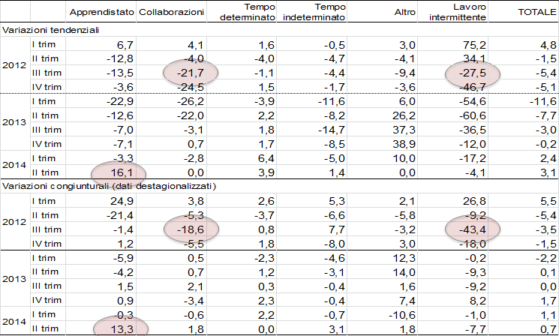
Gli effetti delle riforme del mercato del lavoro avviamenti secondo la forma di contratto variazioni tendenziali e congiunturali (dati grezzi e destagionalizzati)
Calano le collaborazioni; - crescono i lavori a termine;
Crolla il lavoro intermittente - Tenuta e iniziale ripresa del tempo indeterminato
Iniziale ripresa dell’apprendistato

Slide 14
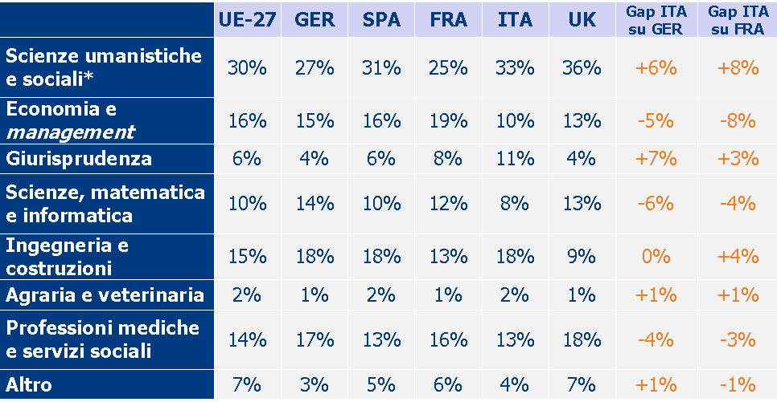
Livello di istruzione e impiego di capitale umano: lo skill gap italiano
Percentuale popolazione con livello di istruzione terziaria
Anno 2013 | 25-64 anni | 25-34 anni
Italia | 16,30% | 22,70%
Regno Unito | 39,60% | 44,90%
Norvegia | 39,80% | 46,70%
Svizzera | 38,90% | 43,20%
Ue 28 | 28,40% | 36,10%
Elaborazioni REF Ricerche su dati Eurostat
Occupati con istruzione terziaria sul totale dell'occupazione
 | Quota %
Italia | 20,20%
Regno Unito | 43,50%
Norvegia | 43,50%
Svizzera | 41,60%
Ue 28 | 33,50%
Elaborazioni REF Ricerche su dati Eurostat
Specializzazioni disciplinari – università (% sul totale)
Occupazione ad alta specializzazione:
Italia: 18%
Media UE: 23%
In Italia crescono occupazioni a bassa specializzazione (2007-2011):
Italia: +3%
Media UE: -1%
Dati 2011

Slide 15
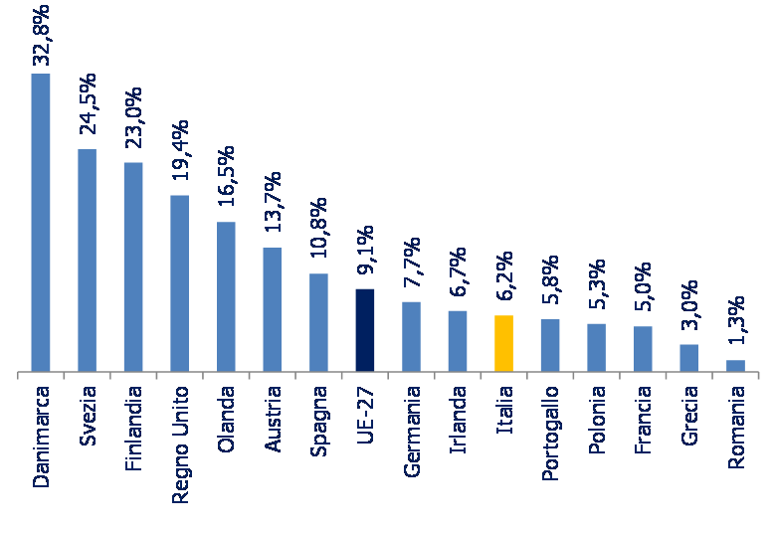
Basso rendimento dell’istruzione universitaria in Italia
Poca formazione permanente
Partecipazione degli adulti ad attività di Life-Long Learning (% popolazione di età 25-64 anni), 2010
Nel 2013:
Italia: 6,9%;
Media EU: 9,1

Slide 16
Politiche attive e passive. Uno squilibrio storico cresciuta nella crisi

Slide 17
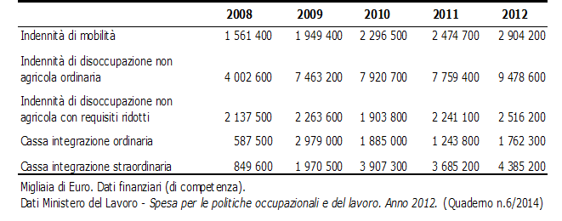
Tipi di ammortizzatore
Crescono i costi delle forme assistenziali:
Cassa in deroga - 2,5 miliardi di euro nel 2012; 2,5 miliardi nel 2013
Tasso di copertura disoccupazione - Media 26,3%
- Disoccupati di 12 mesi 98,5%
Senza copertura (Aspi – Mini Aspi) - Restano esclusi circa 900.000 dipendenti (Mini Aspi copertura debole) ; tutti i collaboratori
Senza copertura CIGO/CIGS - 7 milioni (attualmente); con i fondi di solidarietà a regime 2,5 milioni

Slide 18
Debole efficacia dei servizi per l’impiego
Tasso di intermediazione
2011 | CPI | APL
Italia | 32,10% | 18,30%
Olanda | 42,10% | 42,40%
Germania | 82,30% | 14,10%
UK | 62,10% | 26,30%
UE (15) | 53,30% | 24,80%
Tasso di penetrazione
2011 | CPI | APL
Italia | 3,10% | 0,60%
Olanda | 3,80% | 2,90%
Germania | 10,50% | 2,40%
UK | 7,80% | 0,50%
UE (15) | 9,40% | 1,80%
Canali informali (reti amicali)
2011
Italia | 77,20%
Olanda | 58,10%
Germania | 40,60%
UK | 57,20%
UE (15) | 66,30%

Slide 19
La garanzia giovani: un test difficile
Adesioni: 201.001
Convocazioni: 55.689
Occasioni di lavoro: 13.197
Divergenze fra regioni – distribuzione risorse per azione
Lombardia: Bonus occupazionale 30,5 %, tirocinio 21,7
P.A. Trento: Apprendistato 26%, tirocinio 32,9
Emilia: Formazione 34,3, tirocinio 36,2
Sicilia: Formazione 31,3%, tirocinio 5,6

Slide 20
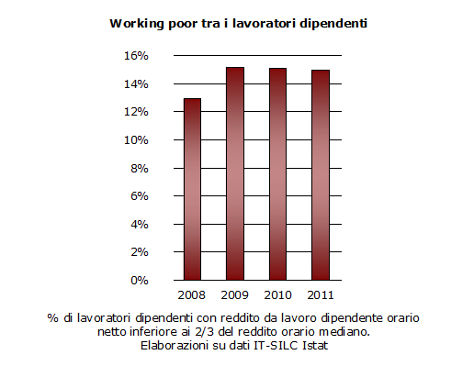
In aumento i working poor, è più difficile uscire dalla povertà

Slide 21
Priorità di policy – Benchmark europei e buone pratiche; non modelli rigidi; indicazioni del PNR
I caratteri della crisi richiedono modifiche strutturali sia delle politiche economiche e sociali
sia del quadro istituzionale
Importanza di stabilità politica e coesione sociale: relazioni industriali partecipative.
I. Politiche economiche di sviluppo
Far ripartire gli investimenti privati e pubblici. Accesso al credito.
  Ringiovanire l’industria: settori innovativi – ICT – energie alternative; green economy, ma anche costruzioni PMI; reshoring?;
  Qualificare i servizi: job rich sectors (servizi alla persona, high tech, terzo settore, professioni);
  Infrastrutture (banda larga, casa, trasporti).
II. Formazione e lavoro
Recuperare lo skill gap:
  Istruzione tecnica e superiore;
  Alternanza scuola/lavoro; educazione permanente;
  Più giovani ricercatori; più management professionale, specie nelle PMI.
III. Costo del lavoro
Ridurre il costo del lavoro:
  Soluzioni strutturali: meno tasse e contributi su imprese e lavoro
Struttura più flessibile dei salari in rapporto alla produttività e per sostenere il welfare contrattuale. Decentramento controllato della contrattazione collettiva.

Slide 22
Priorità di policy – Benchmark europei e buone pratiche; non modelli rigidi; indicazioni del PNR
IV. Politiche del lavoro e occupazione giovanile
Spostare risorse da politiche passive a politiche attive:
  Ammortizzatori sociali – universalizzare le tutele contro la disoccupazione
    Razionalizzare CIG: contratti di solidarietà;
    Superamento della mobilità e delle casse in deroga;
    Condizionalità effettiva.
  Potenziamento dei servizi pubblici:
    Convenzioni (uniformi) con Agenzie private;
    Servizi di outplacement;
    Agenzia, governance centrale e decentramento amministrativo.
Garanzia giovani: test di nuove politiche per l’occupazione giovanile;avvio difficile, impegno per maggiore mobilitazione da parte di imprese, sindacati, terzo settore, istituzioni;
V. Pensionamento graduale e vecchiaia attiva
Flessibilità dell’età di pensionamento; misure di active ageing; staffetta fra giovani e anziani; trasferimento di conoscenze fra generazioni;
VI. Semplificare le regole, ridurre i dualismi di tutela
Semplificare la tipologia dei contratti; equilibrare le convenienze per tipi di lavoro; contratto a tutele crescenti; incentivare la stabilizzazione dei contratti precari; tutele di base al lavoro parasubordinato;

Slide 23
Obiettivi europei
Politiche economiche e sociali comuni;
Fondo Europeo per l’occupazione; con servizi comuni per l’impiego (radar per l’occupazione);
Ammortizzatori sociali armonizzati (con cofinanziamento europeo).

